Slide 1
从北京近期严峻的火灾形势
看高校消防工作的重要性
姜元刚
校园报警电话：64493110
火灾隐患举报电话：64491119
火灾报警电话：119
火灾隐患举报电话：96119

Slide 2
近期火灾案例分析
“11.10”火灾
11.13垂杨柳医院工地起火
11.14青年湖起火；11.14海淀五彩城失火
11.18大兴重大火灾事故
《消防安全责任制实施办法》解析
“11.20”亦庄火灾
“11.22”丰台火灾
“11.23”朝阳华严北里火灾

Slide 3
近期火灾形势：
又双叒叕
火炎焱燚

Slide 4
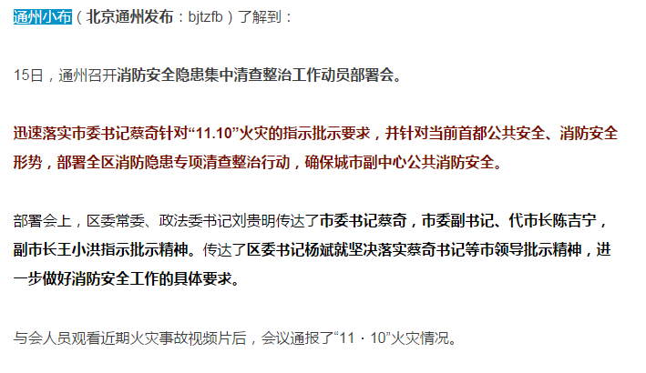
北京“11.10”火灾
15日，通州召开消防安全隐患集中清查整治工作动员部署会。
迅速落实市委书记蔡奇针对“11.10”火灾的指示批示要求，并针对当前首都公共安全、消防安全形势，部署全区消防隐患专项清查整治行动，确保城市副中心公共消防安全。
部署会上，区委常委、政法委书记刘贵明传达了市委书记蔡奇，市委副书记、代市长陈吉宁，副市长王小洪指示批示精神。传达了区委书记杨斌就坚决落实蔡奇书记等市领导批示精神，进一步做好消防安全工作的具体要求。
与会人员观看近期火灾事故视频片后，会议通报了“11·10”火灾情况。

Slide 5
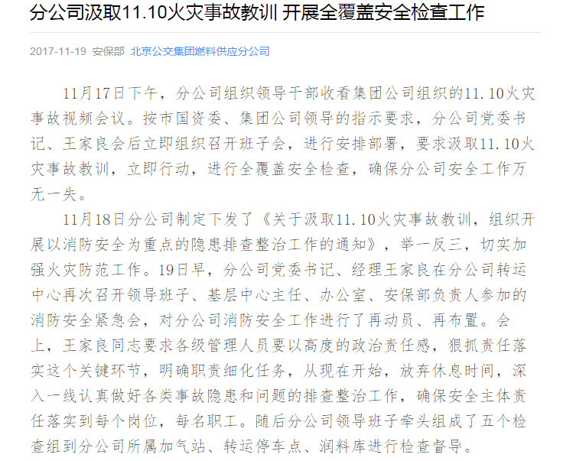

Slide 6
11月10日是个政治敏感的日子，起火地点是敏感地点：机场附近
应国家主席习近平邀请，美国总统特朗普将于11月8日至10日对中国进行国事访问。习近平主席和特朗普总统将迎来他们的第三次正式会晤。
中共中央总书记、国家主席习近平10日上午乘专机离开北京，应越南社会主义共和国主席陈大光邀请，赴越南岘港出席亚太经合组织第二十五次领导人非正式会议。
美国总统特朗普10日上午结束对中国的国事访问，乘专机离开北京。
结 果：顺义地区停止一切建筑施工。

Slide 7
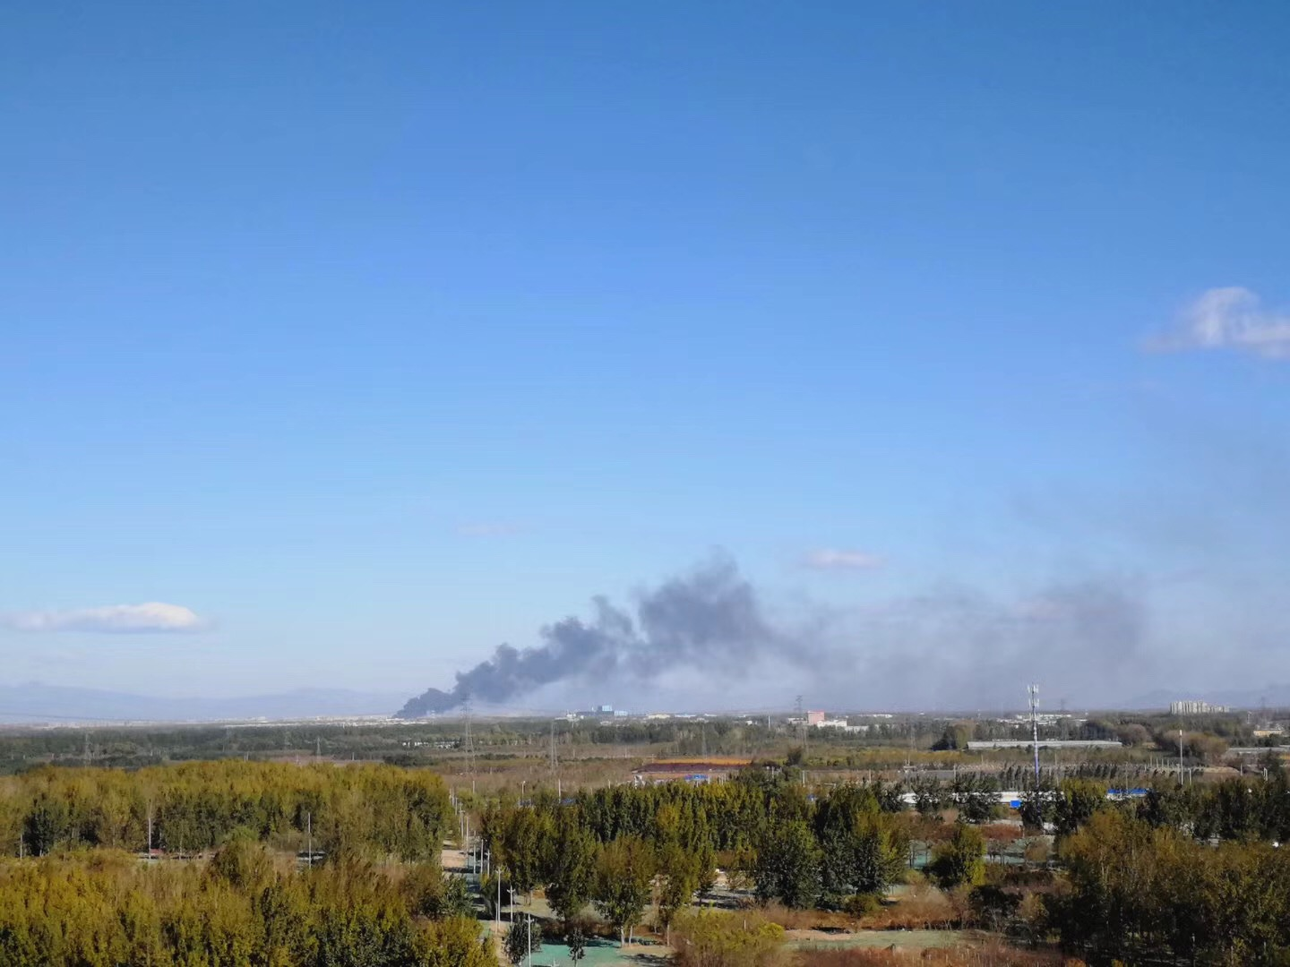
当天天很蓝，视线很好，全北京城都能看到，起飞的飞机上也能看到。

Slide 8
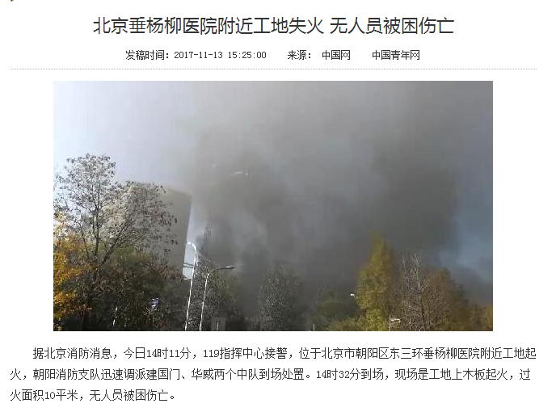
11.13垂杨柳医院工地起火
11月13日14时11分，119指挥中心接警，位于朝阳区东三环垂杨柳医院附近工地起火，朝阳支队迅速调派建国门、华威两个中队到场处置，14时32分到场，现场是工地上木板起火，过火面积10平米，无人员被困伤亡。

Slide 9
11.14青年湖起火
据北京市公安局消防局官方微博消息，2017年11月14日15时06分，119指挥中心接到安德里北街青年湖公园内冒烟的报警。指挥中心迅速调派北新桥、地坛等四个中队，十四部消防车辆赶赴现场。现场起火物为两艘废弃的小型游船，火灾于15时28分被扑灭，无人员伤亡。

Slide 10
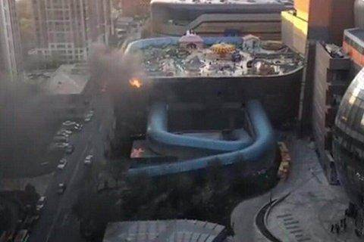
11.14北京海淀五彩城着火
新京报快讯（记者左燕燕）据北京消防消息，今日（11月14日）16时37分，119指挥中心接到海淀区华润五彩城购物中心楼顶冒烟的情况报警。

Slide 11
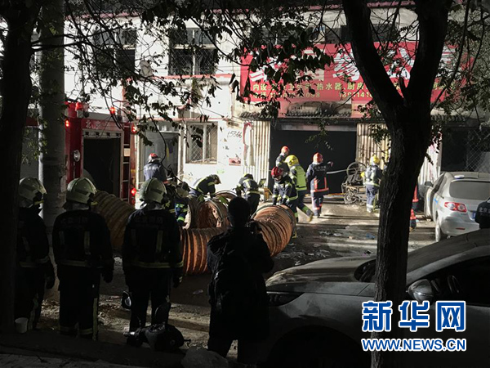
北京大兴火灾致19死8伤，重大火灾事故
记者从20日举行的大兴11·18火灾事故情况通报会获悉，公安机关对造成19人遇难、8人受伤的“11·18”火灾事故以涉嫌重大责任事故罪立案侦查，共查获涉案人员18人，均已采取刑事拘留强制措施，案件正在进一步审查中。
灭火救援及火灾调查进展情况
18日晚18时15分，北京市119指挥中心接到报警，大兴区新建二村新康东路8号发生火灾。经全力施救，共营救搜救出被困人员73人，其中19人遇难，8人受伤。受伤人员被迅速送往医院进行救治。当晚21时06分，地下冷库明火被扑灭。

Slide 12
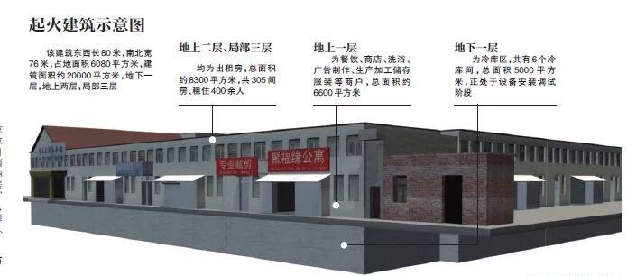
据官方通报，经初步调查勘验，聚福缘公寓东西长80米，南北宽76米，占地面积6080平方米，建筑面积约20000平方米，地下一层，地上两层，局部三层。地下一层为冷库区，共有6个冷库间，总面积5000平方米，目前正处于设备安装调试阶段。地上一层为餐饮、商店、洗浴、广告制作、生产加工储存服装等商户，总面积约6600平方米；地上二层、局部三层均为出租房，总面积约8300平方米，共305间房、租住400余人。该建筑是典型的集生产经营、仓储、住人等于一体的“三合一”、“多合一”建筑。
刑拘出租房日常电路电器维修及冷库建设、设备安装调试人员11人（均无相关专业资质）

Slide 13
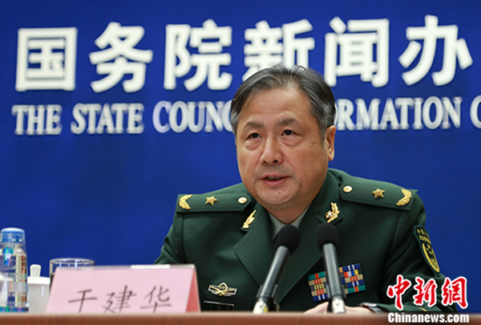
《消防安全责任制实施办法》解析
10月29日，国务院办公厅印发了《消防安全责任制实施办法》
第一条 为深入贯彻《中华人民共和国消防法》、《中华人民共和国安全生产法》和党中央、国务院关于安全生产及消防安全的重要决策部署，按照政府统一领导、部门依法监管、单位全面负责、公民积极参与的原则，坚持党政同责、一岗双责、齐抓共管、失职追责，进一步健全消防安全责任制，提高公共消防安全水平，预防火灾和减少火灾危害，保障人民群众生命财产安全。

Slide 14
第四条 坚持安全自查、隐患自除、责任自负。机关、团体、企业、事业等单位是消防安全的责任主体，法定代表人、主要负责人或实际控制人是本单位、本场所消防安全责任人，对本单位、本场所消防安全全面负责。
消防安全重点单位应当确定消防安全管理人，组织实施本单位的消防安全管理工作。
第五条 坚持权责一致、依法履职、失职追责。对不履行或不按规定履行消防安全职责的单位和个人，依法依规追究责任。
第十七条 对容易造成群死群伤火灾的人员密集场所、易燃易爆单位和高层、地下公共建筑等火灾高危单位，除履行第十五条、第十六条规定的职责外，还应当履行下列职责：
（一）定期召开消防安全工作例会，研究本单位消防工作，处理涉及消防经费投入、消防设施设备购置、火灾隐患整改等重大问题。
（二）鼓励消防安全管理人取得注册消防工程师执业资格，消防安全责任人和特有工种人员须经消防安全培训；自动消防设施操作人员应取得建（构）筑物消防员资格证书。
刑拘出租房日常电路电器维修及冷库建设、设备安装调试人员11人（均无相关专业资质）。
（三）专职消防队或微型消防站应当根据本单位火灾危险特性配备相应的消防装备器材，储备足够的灭火救援药剂和物资，定期组织消防业务学习和灭火技能训练。
（四）按照国家标准配备应急逃生设施设备和疏散引导器材。
（五）建立消防安全评估制度，由具有资质的机构定期开展评估，评估结果向社会公开。

Slide 15
第二十八条 因消防安全责任不落实发生一般及以上火灾事故的，依法依规追究单位直接责任人、法定代表人、主要负责人或实际控制人的责任，对履行职责不力、失职渎职的政府及有关部门负责人和工作人员实行问责，涉嫌犯罪的，移送司法机关处理。
发生造成人员死亡或产生社会影响的一般火灾事故的，由事故发生地县级人民政府负责组织调查处理；发生较大火灾事故的，由事故发生地设区的市级人民政府负责组织调查处理；发生重大火灾事故的，由事故发生地省级人民政府负责组织调查处理；发生特别重大火灾事故的，由国务院或国务院授权有关部门负责组织调查处理。
出台《办法》主要基于以下考虑：一方面，通过对近年来发生的重特大火灾事故分析来看，暴露出消防安全责任制不落实的问题。另一方面，现行消防法律法规和规范性文件，对消防安全责任规定不具体，针对性、操作性不强，尤其是行业系统消防安全监管职责不够明确，社会单位主体责任不落实、违法成本低，违规违章现象屡禁不止。《办法》的出台有利于解决这些制约消防安全的“顽症”，切实形成消防工作合力，提升全社会公共安全水平。

Slide 16
全市重视
全市安全隐患大排查大清理大整治专项行动部署电视电话会后，市区两级立即行动，全面展开。昨天下午，市委书记蔡奇，市委副书记、代市长陈吉宁以“四不两直”形式分别到石景山区、朝阳区检查。
蔡奇先后检查首钢“厂中村”白庙村、文保街区模式口大街、原喜隆多购物中心火灾废墟、八角南路老旧小区、八角街道社会治理综合执法指挥中心，发现存在拆迁村安全管理不善、消防器材过期、私接电线充电、小区楼道堆放杂物等消防隐患。
蔡奇在检查中指出，大兴区西红门镇新建村重大火灾教训极为惨痛，不仅是对大兴区，更是对全市消防安全工作的猛击一掌。这次安全隐患排查专项行动要做到逐村、逐院、逐企业地毯式排查，对安全隐患零容忍、出重拳，做到排查见底、清理彻底、整改一抓到底，对“三合一”违法经营要立即关停，各类违建拆除要进行到底。列入计划未整治地区往往是安全隐患密集区，消防和各项管理都要跟进，杜绝失管失控。
蔡奇强调，专项行动要发动群众、依靠群众，实现安全隐患排查横向到边、纵向到底。要把隐患当事故对待，列入问题清单的坚决整改。要重点加强城乡结合部、工矿企业、建筑工地、老旧小区、出租大院、文保单位、游乐场、地下空间、森林消防安全。消防部门要将消防监管力量下沉到街道乡镇，实现关口前移、压实责任。要结合疏解整治促提升做好消防工作，发扬担当精神，坚持问题导向，真正把火灾“灰犀牛”关进笼子，增强人民群众的安全感。

Slide 17
没有想到：2017年11月20日亦庄新康家园又起火

Slide 18
没有想到：11月22日晚10时丰台区悦和园一地下室又双叒叕...起火
新京报快讯:11月22日晚10时左右，丰台区魏家村南路西府颐园悦和园小区一地下室起火。今日凌晨，记者在现场看到，明火已扑灭，但地下室附近仍有烧焦味道，消防人员正在现场勘查。据多名住在地下室的居民称，起火后里面居住的人员均已逃出。
一名在该地下室居住多年的住户告诉记者，起火时间在晚上10时左右，住户大多在屋里休息。“我看起火了，就去拿灭火器，但不会用，后来打开地下室的消防栓冲水。烟太呛了受不了，我就跑出去了。”
手提式灭火器: 一提二拔三压四喷

Slide 19
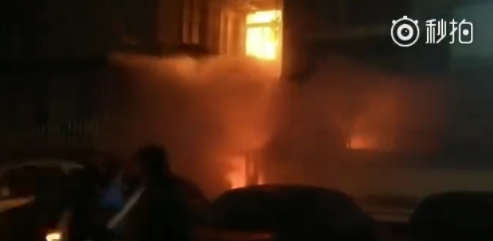
没有想到：11月23日朝阳区华严北里又双叒叕...失火
新京报快讯(记者 卢通)昨日(11月23日)17时41分，北京朝阳区华严北里一居民楼失火，无人员伤亡。据北京市公安局消防局通报，起火现场为43号楼住户家中回字形阳台上杂物。昨日晚间，新京报记者在现场发现，起火点位于43号楼1楼西户阳台，该户阳台及一侧楼角堆放大量杂物，阳台防盗窗细密如鸟笼。部分居民认为，杂物堆放及防盗窗结构均为火灾隐患。

Slide 20
事故可以预防，时刻关注消防，保障师生安全
办公室火灾预防：
一、因办公室电器多用插座供电，使用时切忌插用电器过多，以免造成插座、插头啮合不良发热失火。
二、将智能电器的电源管理设成省电模式，不用时自动“休眠”降低功耗避免产生火灾隐患。不要让电器长时间待机，否则容易造成电器损坏或诱发火灾。
三、下班勿忘关闭电器开关，最好每个办公室设置一个双连开关，下班时随手切断室内电源。

Slide 21
宿舍火灾预防：
不要随意更改电路，乱接电线等：
不在寝室内吸烟
禁止在床上吸烟
禁止使用大功率的电器
住寝室的同学们都喜欢买热得快，电磁炉等大功率电器，由于很多学校的寝室电线已经老化，甚至很多电路根本带不起那么大功率的电器，一旦长时间使用，容易加速电线老化，从而发生火灾。
保证人离开寝室后所有电器都关闭
不在寝室燃烧物体，不要存放易燃易爆物体
一定要会使用身边的灭火器和消火栓！！！

Slide 22
重要电话
校园报警电话：64493110
火灾隐患举报电话：64491119
火灾报警电话：119
火灾隐患举报电话：96119

Slide 23
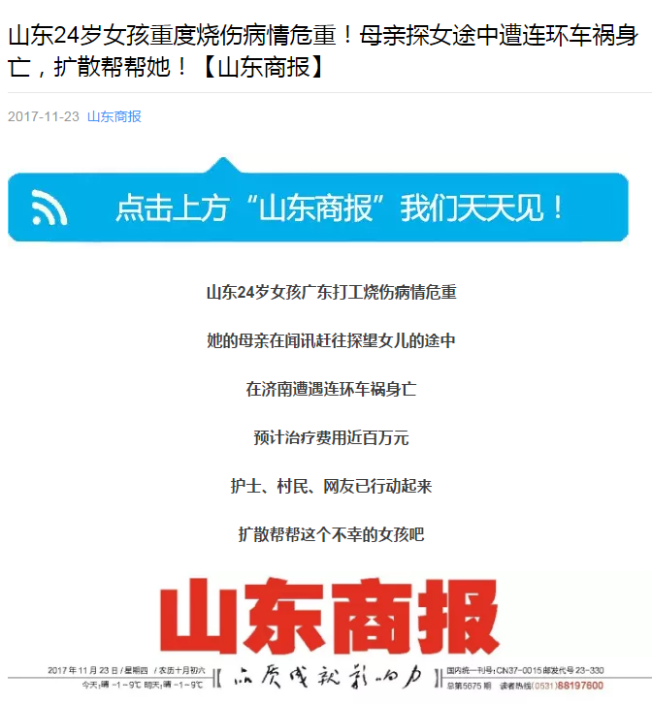
11月19日，单身公寓起火烧伤女孩
前后对比！

Slide 24
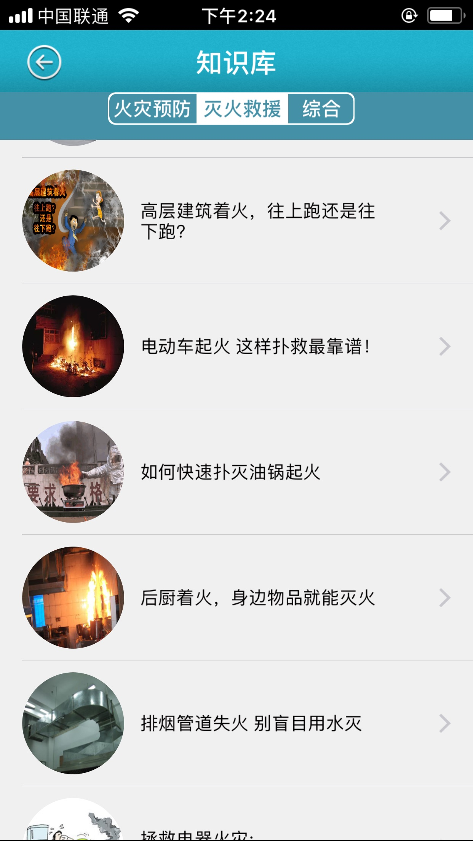
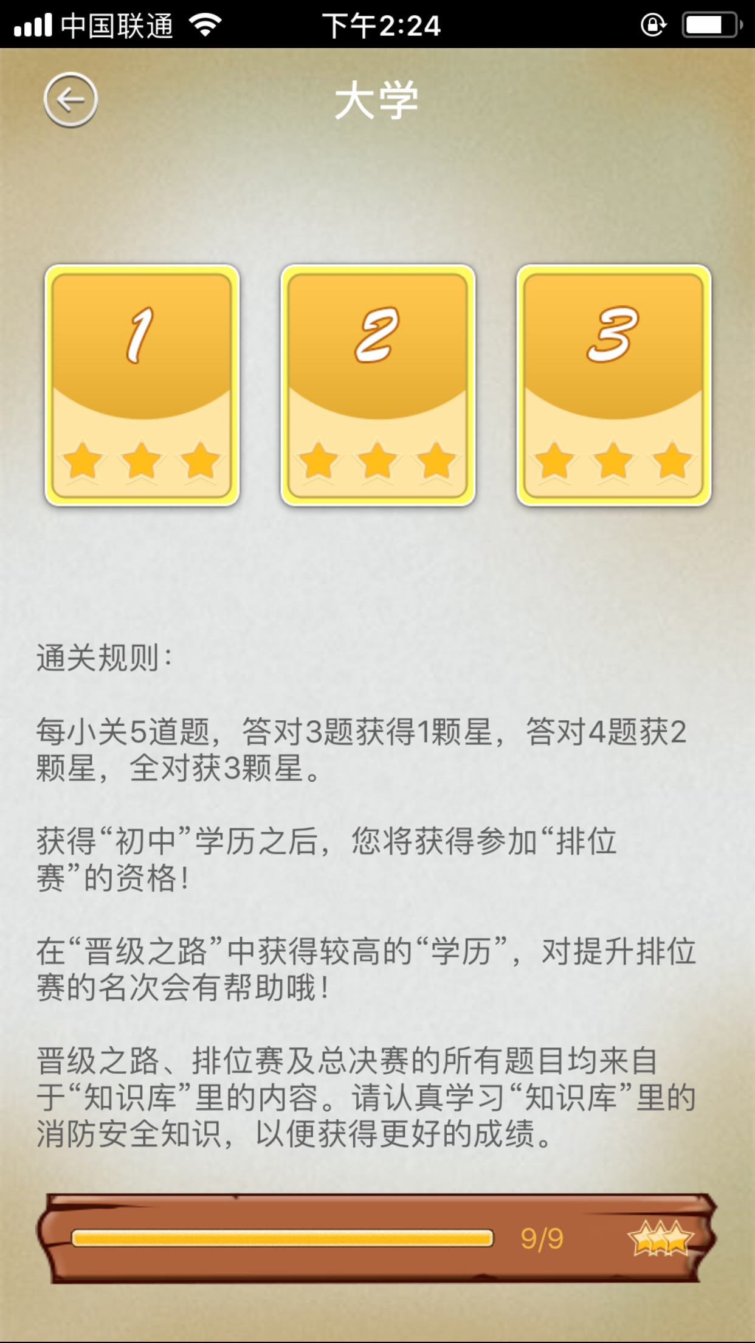
我是安全员学习APP

Slide 25
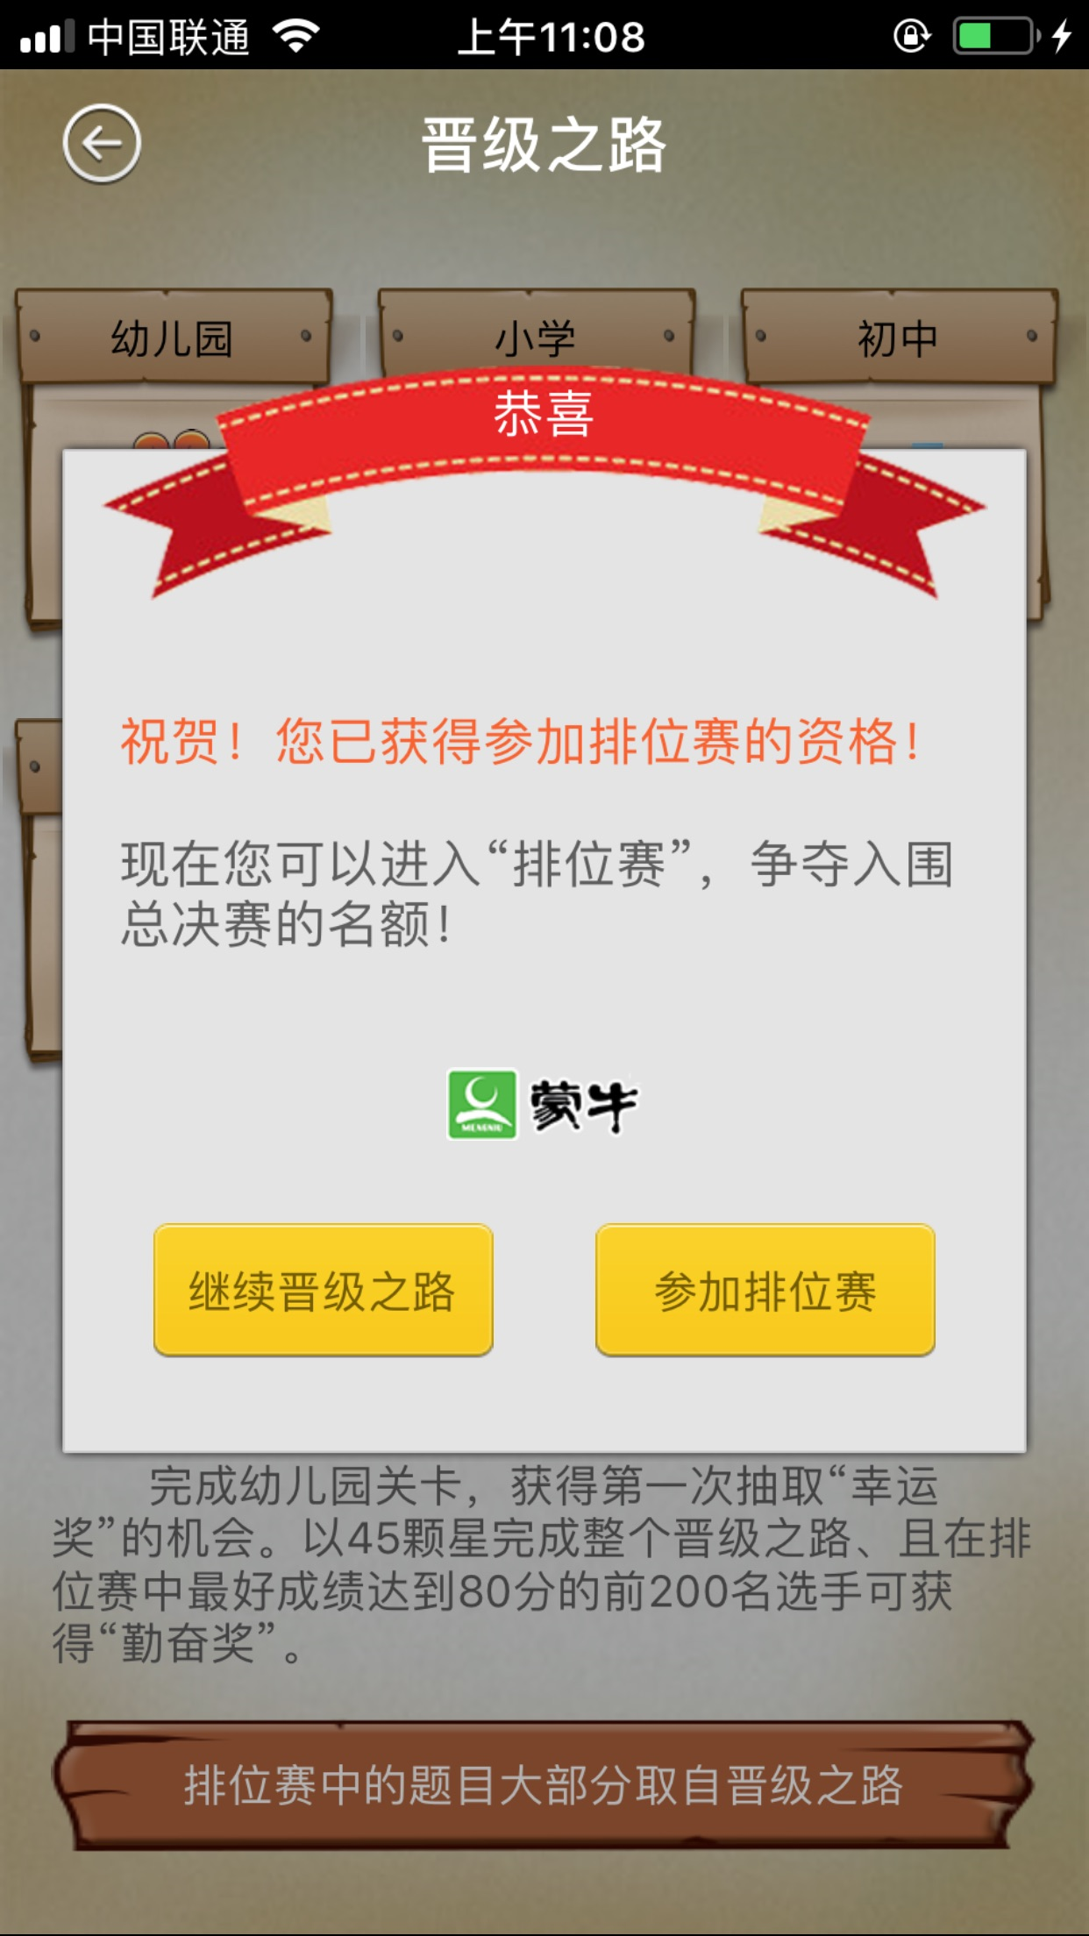
我是安全员学习APP

